Slide 1

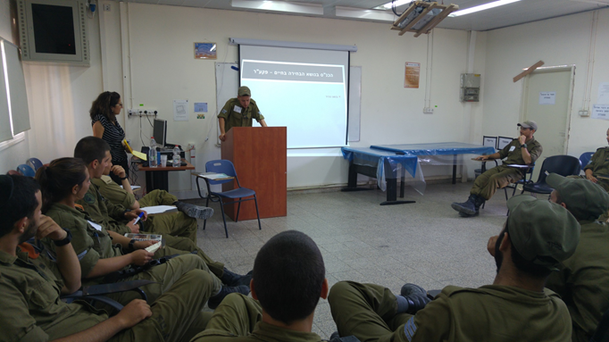


אורית שפירו – ראש אגף חינוך ומניעה
סא"ל (במיל') פנינה שניצר – יועצת צה"ל

Slide 2
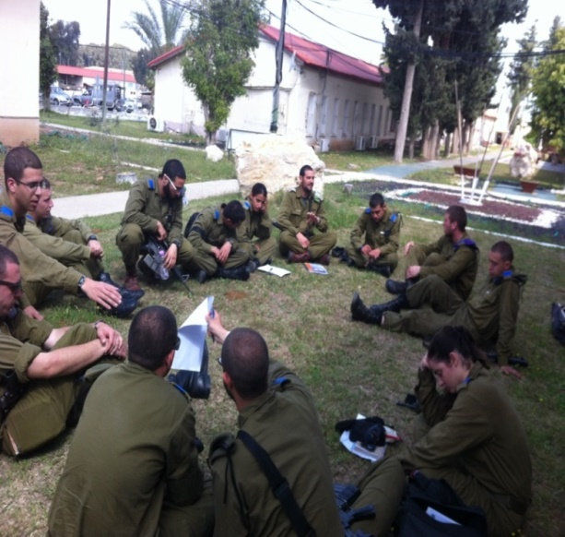
עקרונות מנחים
גיבוש אסטרטגיה מערכתית בהתאם לשלבי השירות.
המפקדים מובילים
את ההתערבות!

Slide 3
בניית רצף תהליכי של התערבות
שלבי הכשרות המפקדים
שלבי השירות
קורסי פיקוד זוטר (מ"כים, קורסי מפקדים, קורסי נגדים)
הכשרות קצונה
פיקוד בכיר
שלב ההכנה לצה"ל
טירונות
הכשרות יסוד (הכש"י)
הכנה לקראת שחרור

Slide 4
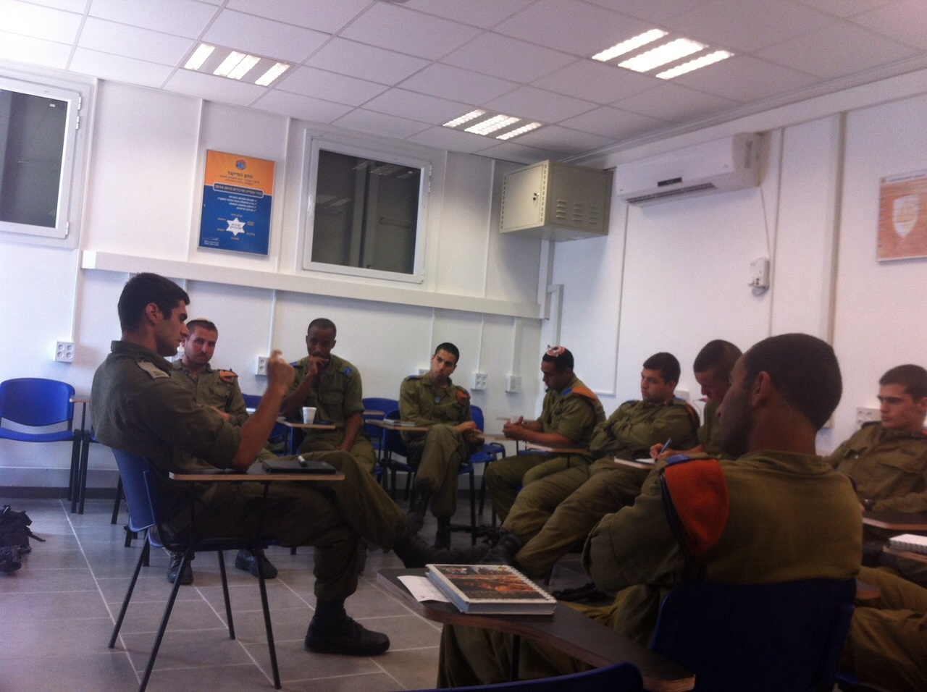
האחר המשמעותי
הדוגמא האישית
היא
המניעה הטובה ביותר!

Slide 5
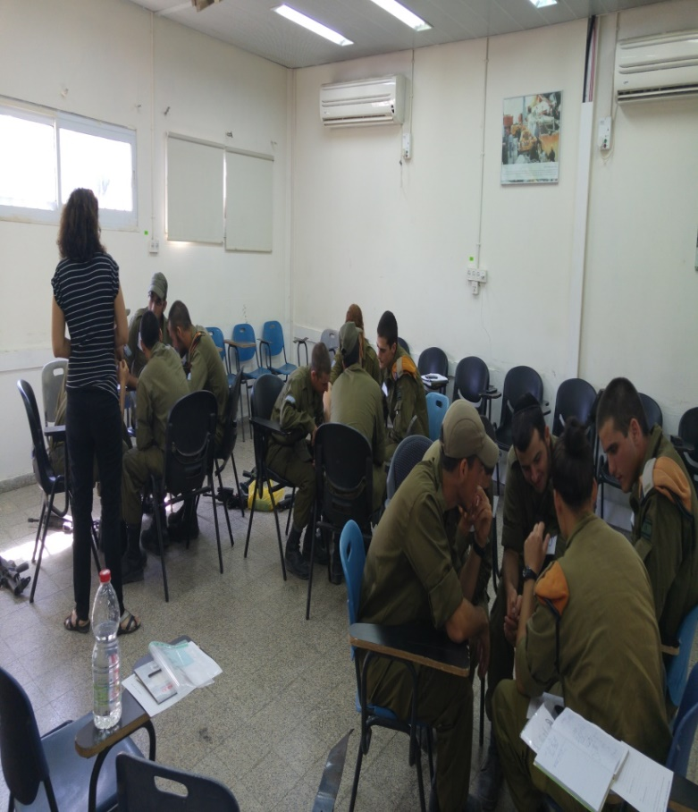
עקרונות- המשך
התערבויות הנותנות מענה למאפייני אוכלוסייה ומסגרות.
רלבנטיות ואותנטיות.
ביצוע הערכה מעצבת,
מיסוד ותהליכי משוב.

Slide 6
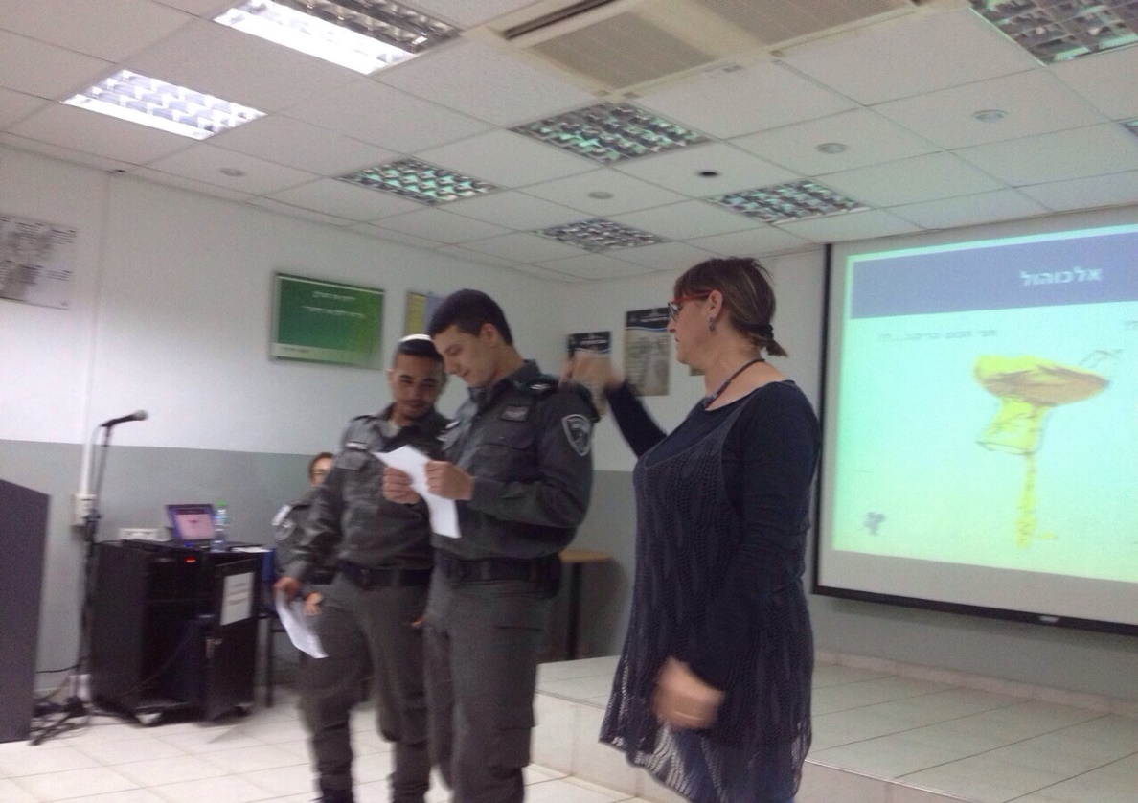
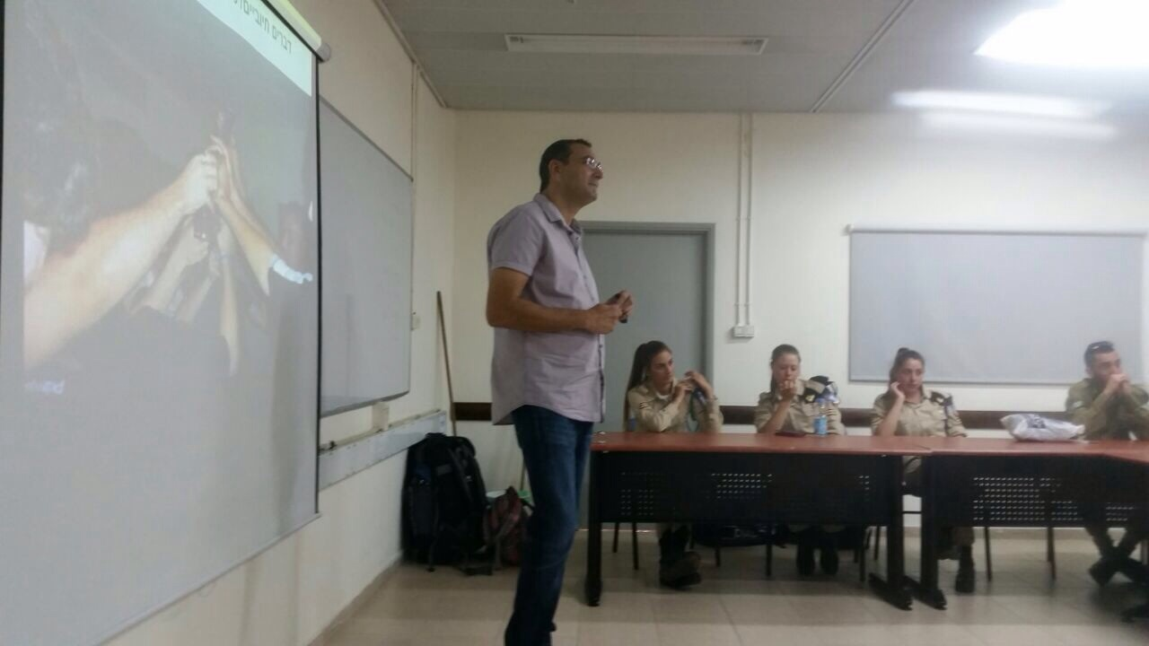
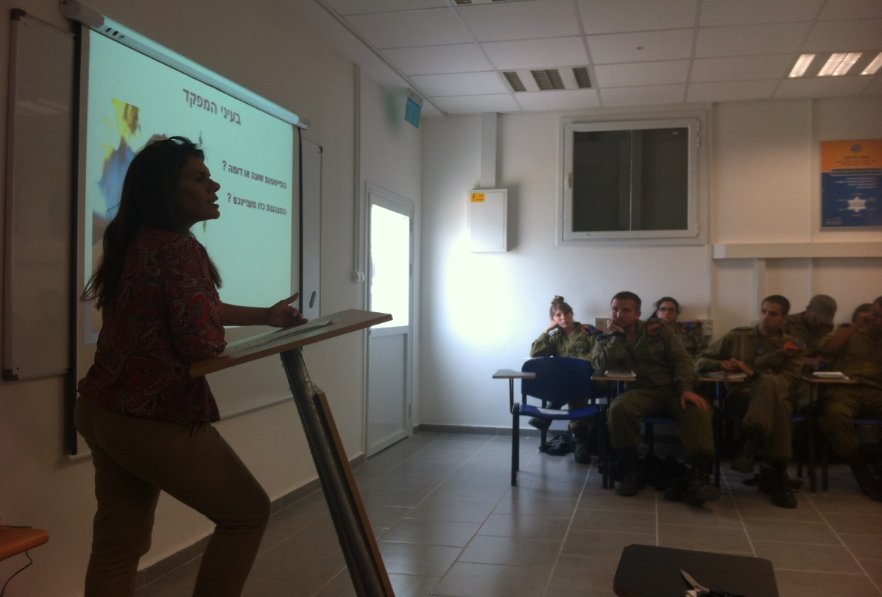
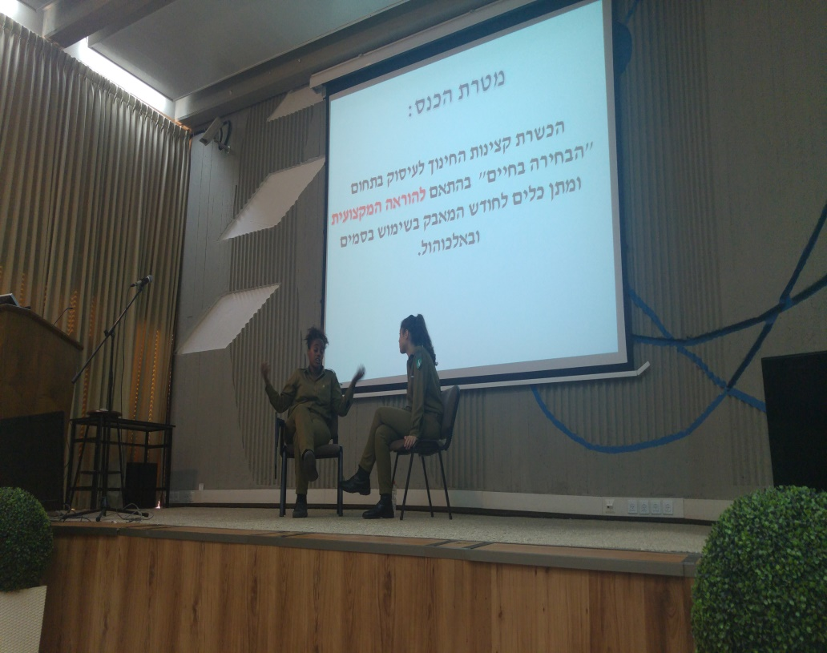
סגלי פלוגות טירונים -
1207 - מפקדים
548 צוערים בהשלמות חייליות
קצינים זוטרים ודרג ביניים:
192 קצינים
הכשרות מ"כים

Slide 7
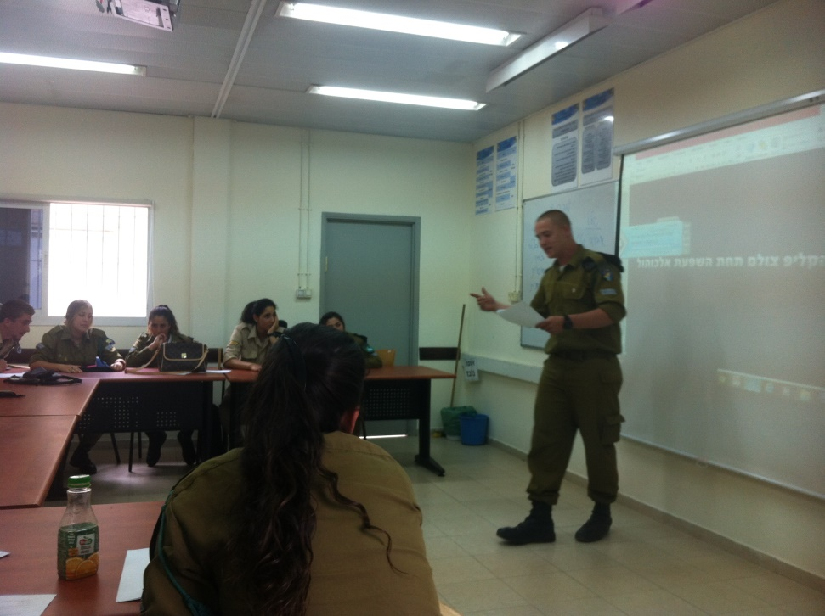
הכנות סגלים פלוגות טירונים
מטרות
הפנמת משמעות האחריות הפיקודית וגבולותיה בתופעת שתיית אלכוהול במצבים ה"אפורים".
שליטה במדיניות צה"ל החדשה בתחום ה"חומרים המשכרים".

Slide 8
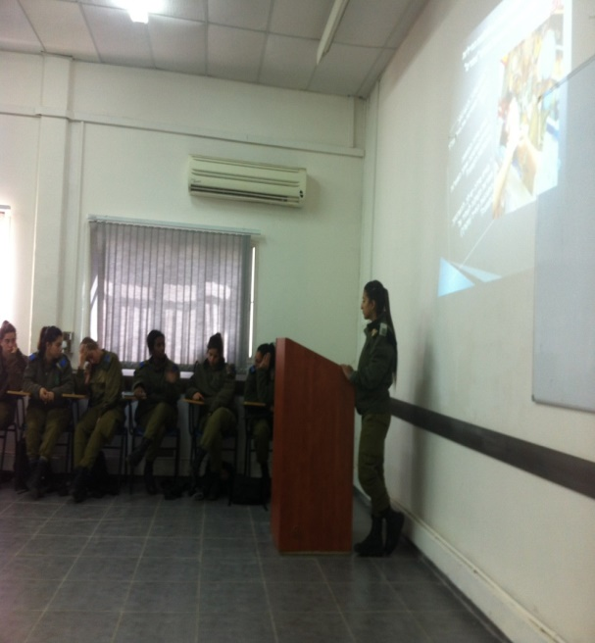
מתוך שאלוני המשוב בהשלמות קצונה
מסרים שלקחתי מהתכנית:
* אני כמ"מ עם אחריות לחיילי גם בסופ"ש,
* האחריות של להיות ערנית לגבי נושאים בתחום האפור,
* זה בידיים שלי ובאחריותי,
* אקלים פלוגתי ומחלקתי שלא מאפשר
שימוש בסמים ובאלכוהול.
* לשים לב למסרים שאני אעביר לפקודים שלי,
* תמיד להיות קשוב לפקודים שלי.
* כאשר יש שקט במחלקה אין שקט אמיתי,
* חשוב להסתכל שני צעדים קדימה,
* מלחמה שההתמודדות עימה מתחילה אצלינו, ולא יהיה מישהו אחר שיעשה,

Slide 9
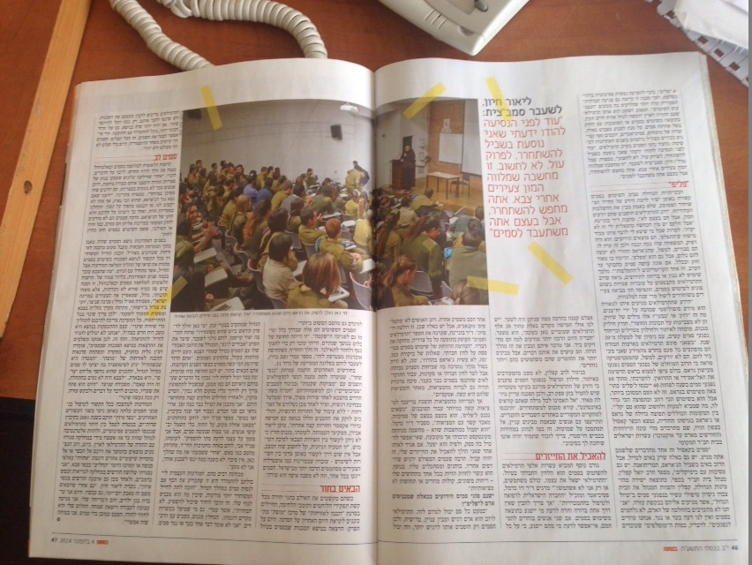
לוחמים לקראת שחרור 20 קבוצות-
4858 חיילים

Slide 10
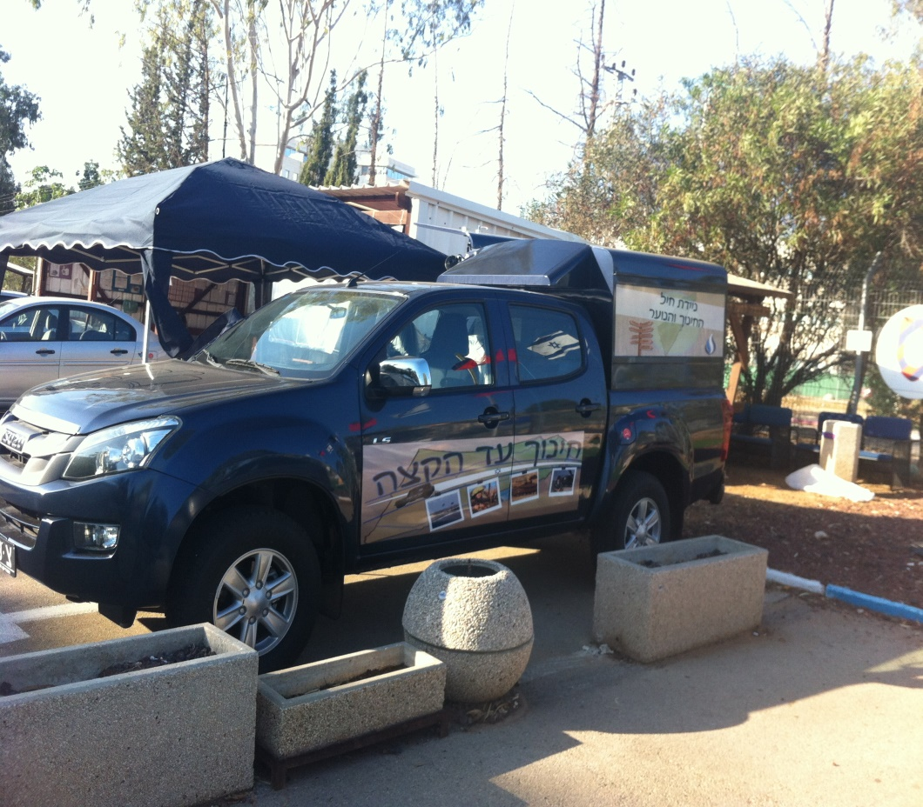
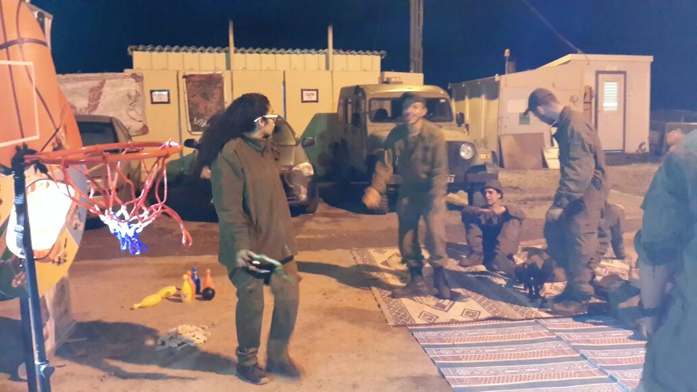
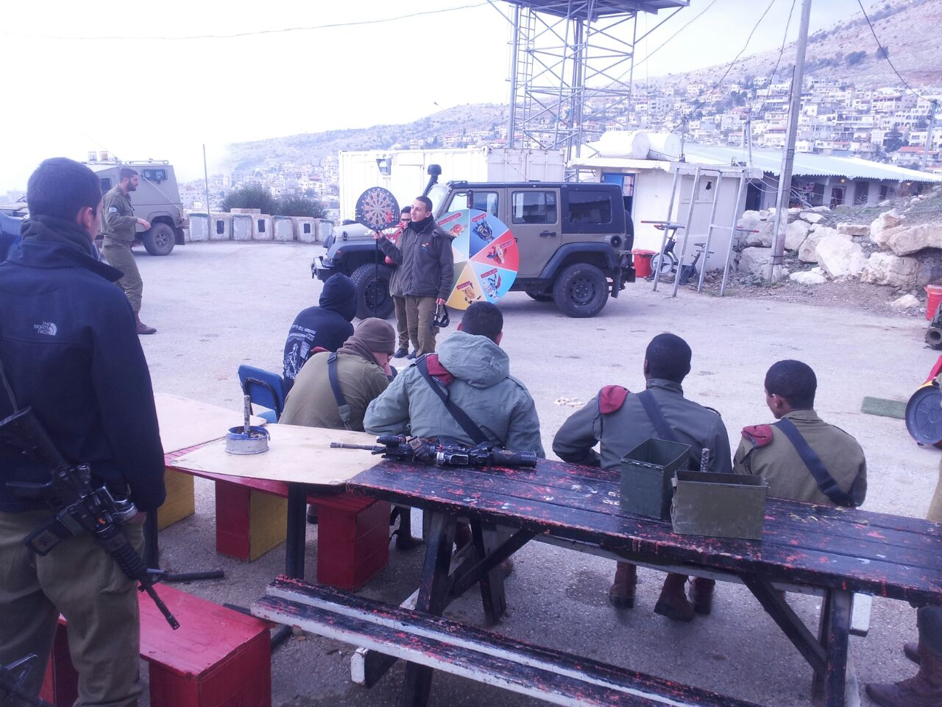
ניידת אלכוהול
104 קבוצות
סה"כ - 2041 חיילים

Slide 11
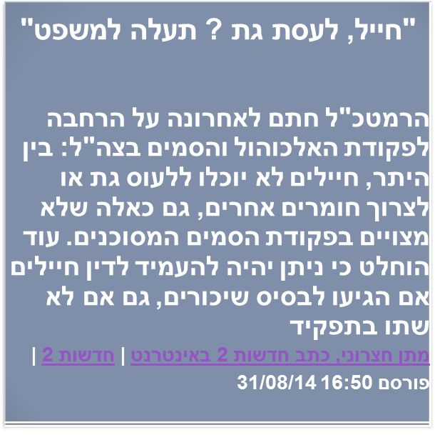
החקיקה החדשה
פקודה חדשה-פ"מ 33.0220
משטר המחנה- חומרים משכרים
הופצה ב: 6 באוג' 2014
כל שימוש בחומר ״משנה תודעה״, כמו: אלכוהול, גז מזגנים וסמי פיצוציות, יהיה מחוץ לפקודות הצבא, גם אם אינו מופיע במפורש ב״פקודת הסמים המסוכנים" שהגדירו חוקי המדינה.
הפקודה, קובעת כי חייל שייתפס משתמש בחומר, ייתן את הדין במסגרת הצבאית.
במצ״ח (המשטרה הצבאית החוקרת) מתכוונים לאכוף ביתר שאת את הפקודה החדשה.

Slide 12
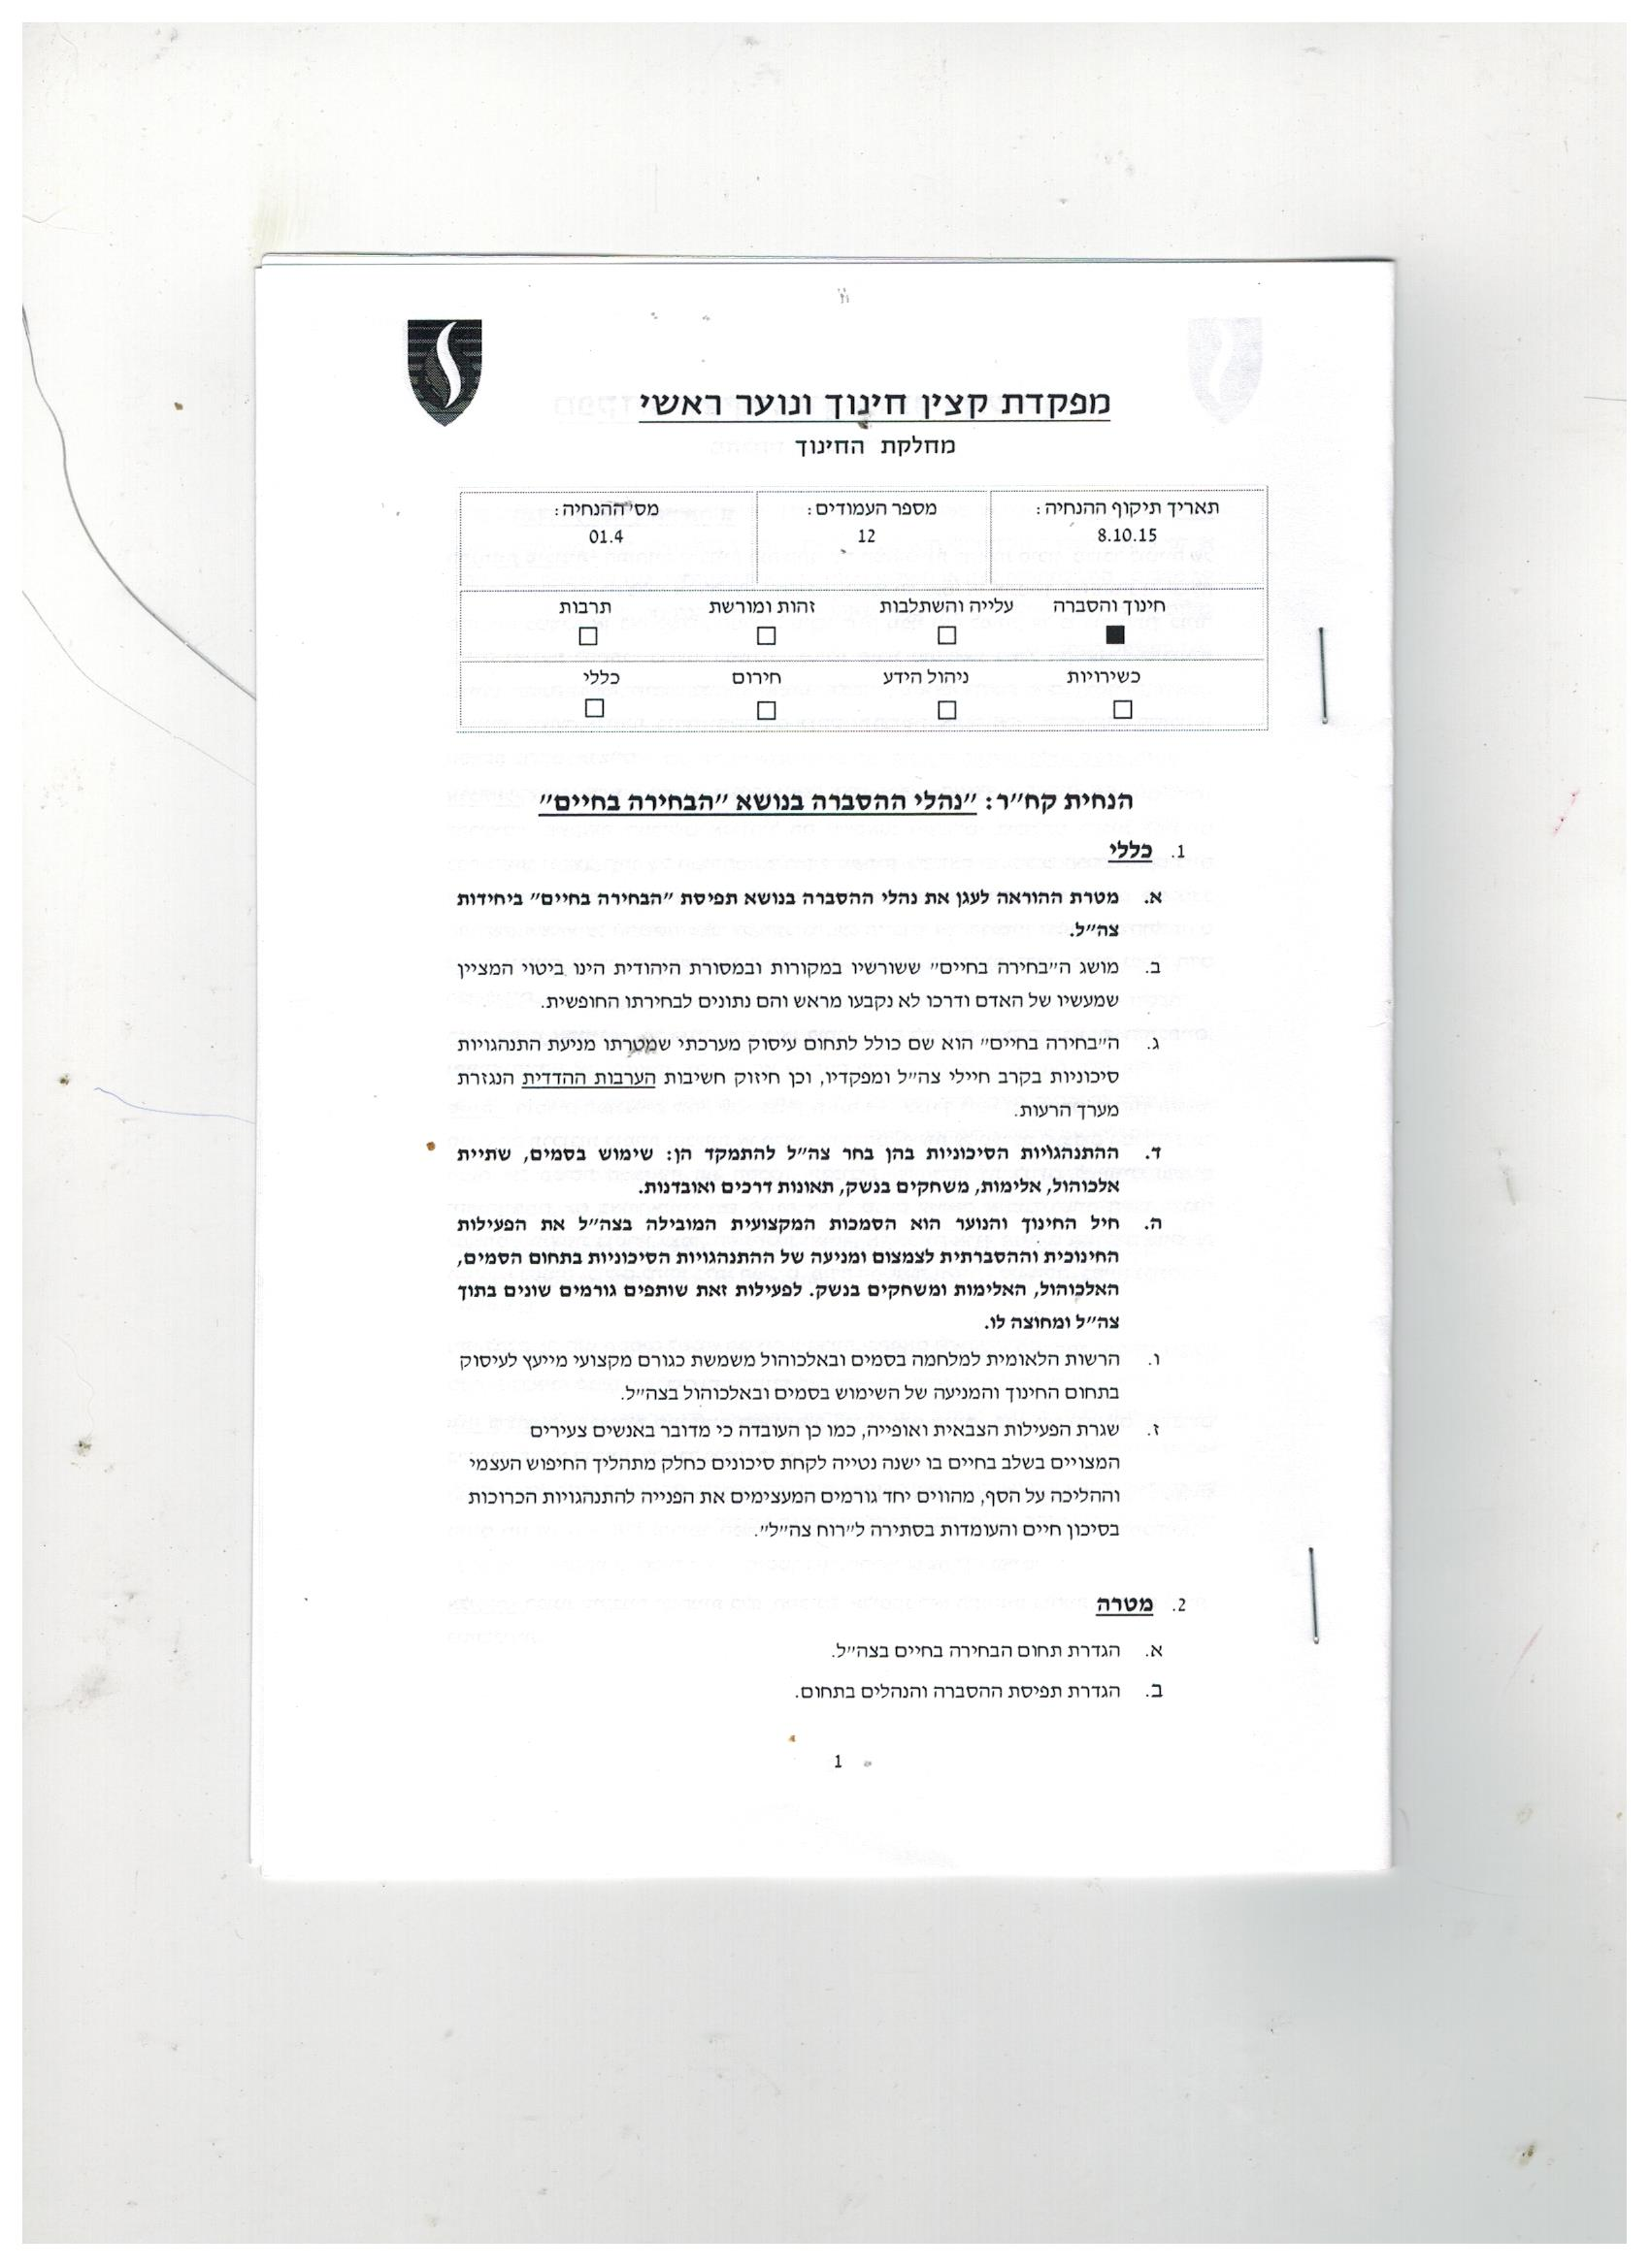
הוראה מקצועית חיל החינוך והנוער "הבחירה בחיים"
סעיף 1 ו':
הרשות הלאומית למלחמה בסמים ובאלכוהול משמשת כגורם מייעץ לעיסוק בתחום החינוך והמניעה של השימוש בסמים ובאלכוהול בצה"ל.

Slide 13
סרטון הדרכה בצה"ל – 2 דקות

Slide 14
לשירותכם בכל עת
תודה רבה על ההקשבה

